Slide 1

В государстве «обоих народов»
д/з § 9, отвечать на вопросы 2-4, № 5 ( письменно)

Slide 2
Знать
1573-1574 гг
1581г
1588 г
Генрих Валуа
Лев Сапега
Остафий Волович
Примас
«золотые шляхетские вольности»
Конфедерация
Рокош
Главный Трибунал

Slide 3
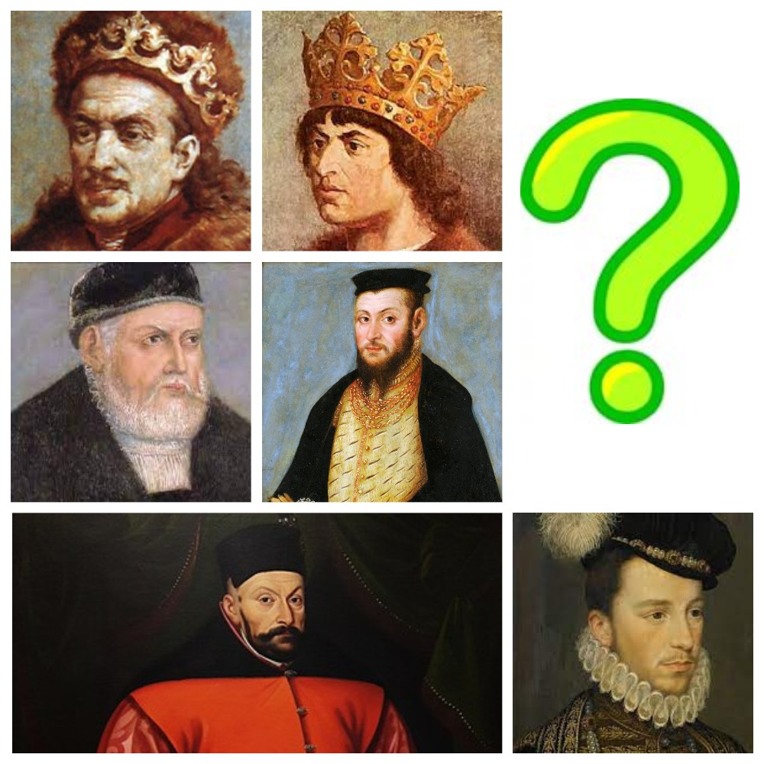

Slide 4
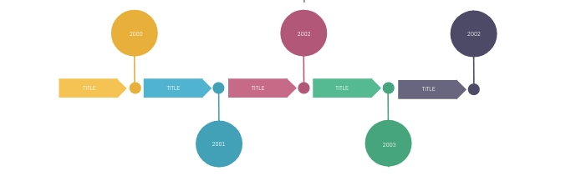
Timeline

Slide 5

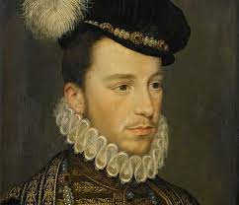
1573- «Генриховы артикулы»
С. 60-61
Доказать
1. -что документ ограничил права короля
2. - что основой государственного строя стала шляхетская демократия
Генрих Валуа

Slide 6
«Золотые шляхетские вольности»
С.63
Золотые шляхетские вольности

Slide 7
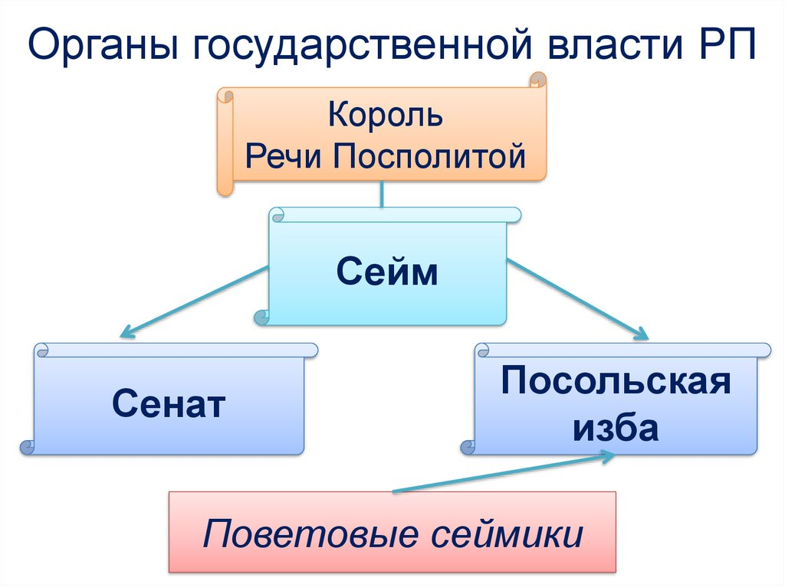
Государственный строй Речи Посполитой
С. 62

Slide 8
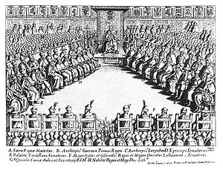
Государственный строй Речи Посполитой
С. 62

Slide 9
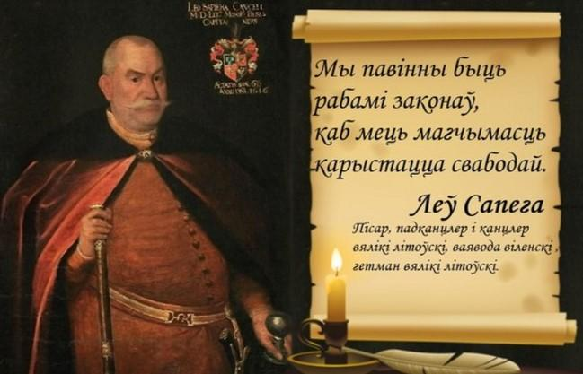
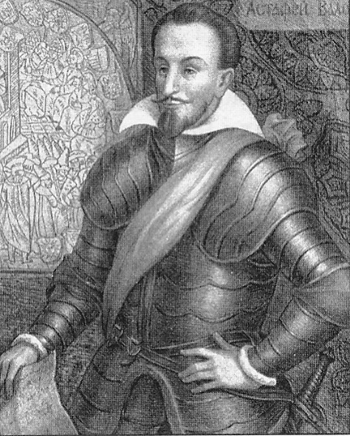
Лев Сапега
Остафий Валович

Slide 10

Как называется документ?
Когда был принят?
Какие вопросы решал?
С. 63

Slide 11
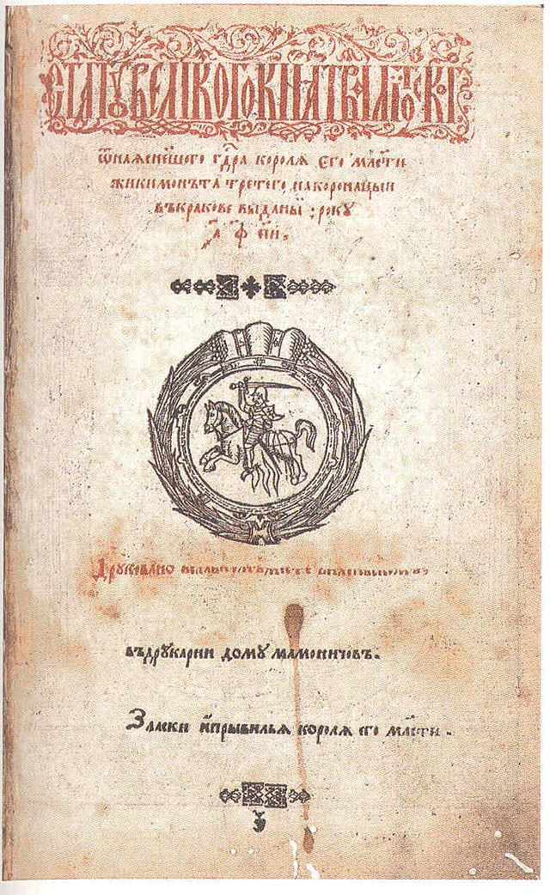
С. 63
Как называется документ?
Когда был принят?
Какие вопросы решал?

Slide 12

3-2-1
Три самых важных момента
Два самых интересных момента
Один вопрос

